Slide 1

DIPARTIMENTO DI BIOSCIENZE E TERRITORIO
CORSO DI LAUREA IN INFORMATICA
Tesi di Laurea in
PROGRAMMAZIONE WEB E MOBILE
Multiple Instance Learning
per l'identificazione di collusioni malevole in Android
Relatore
Ing. Francesco Mercaldo
Correlatore
Dott.ssa Rosangela Casolare
Candidato
Andrea D’Aguanno

Slide 3
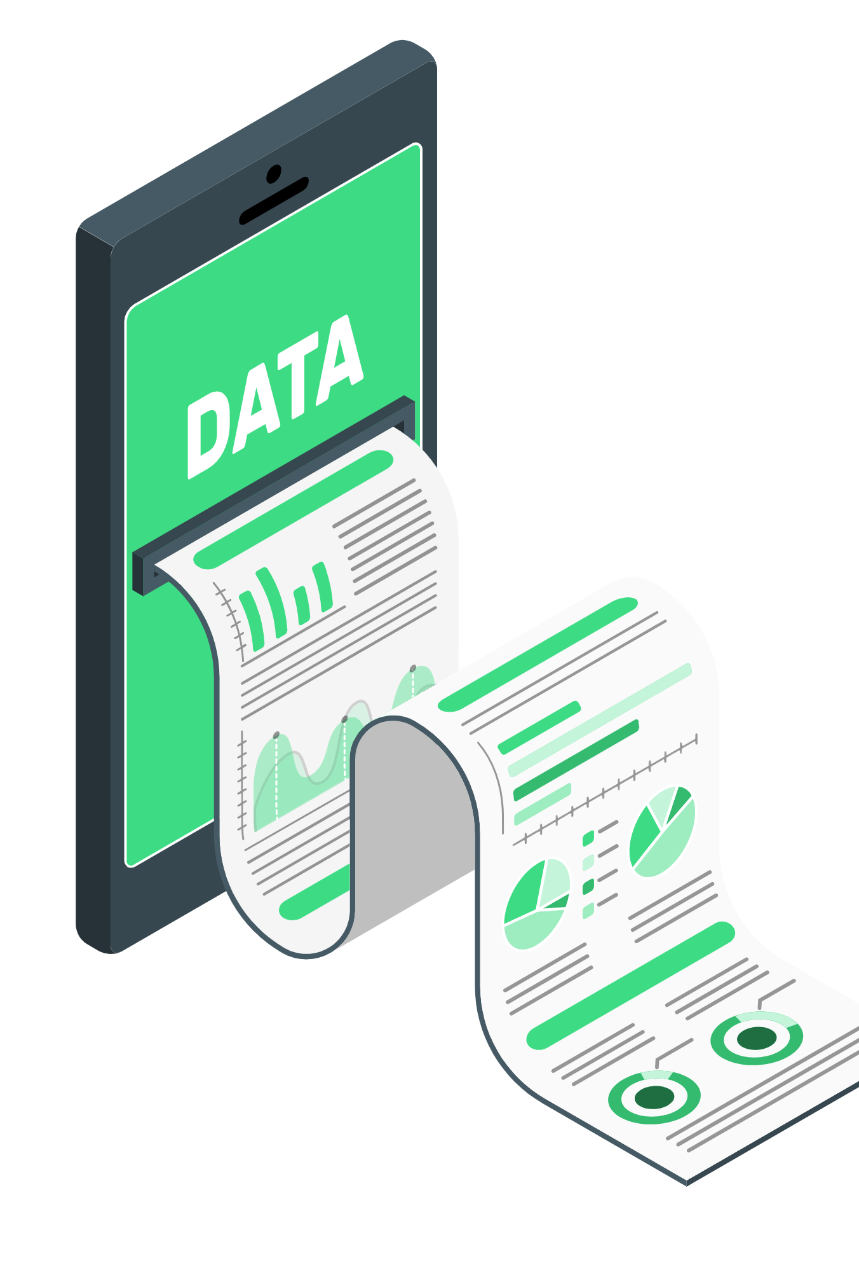
I dati un’importante ed essenziale risorsa da difendere

Slide 4

Il sistema operativo più diffuso per i dispositivi mobile
Open source

Slide 5
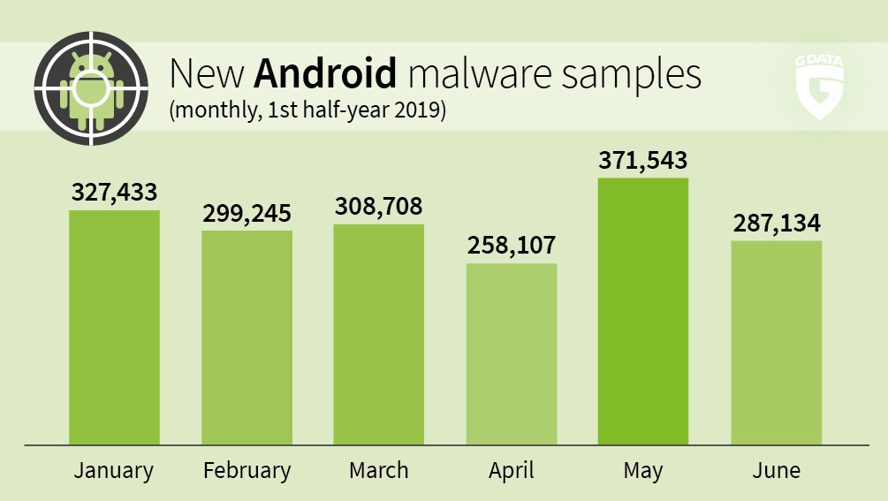
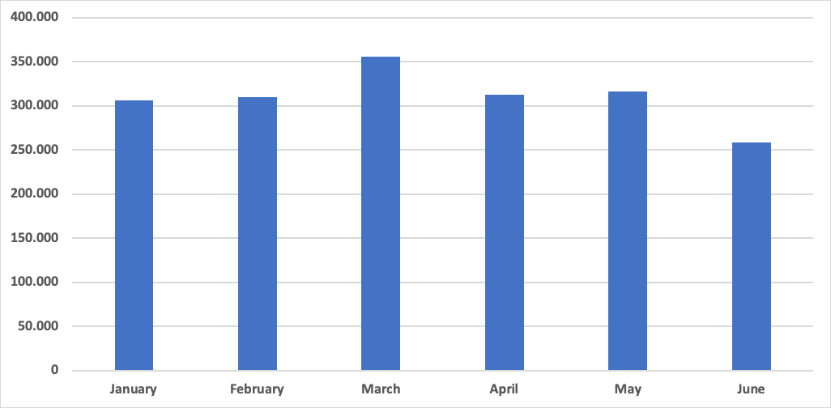
https://www.avira.com/en/blog/malware-threat-report-q2-2020-statistics-and-trends
https://www.gdatasoftware.com/news/2019/07/35228-mobile-malware-report-no-let-up-with-android-malware

Slide 6
Colluding working togheter

Slide 7
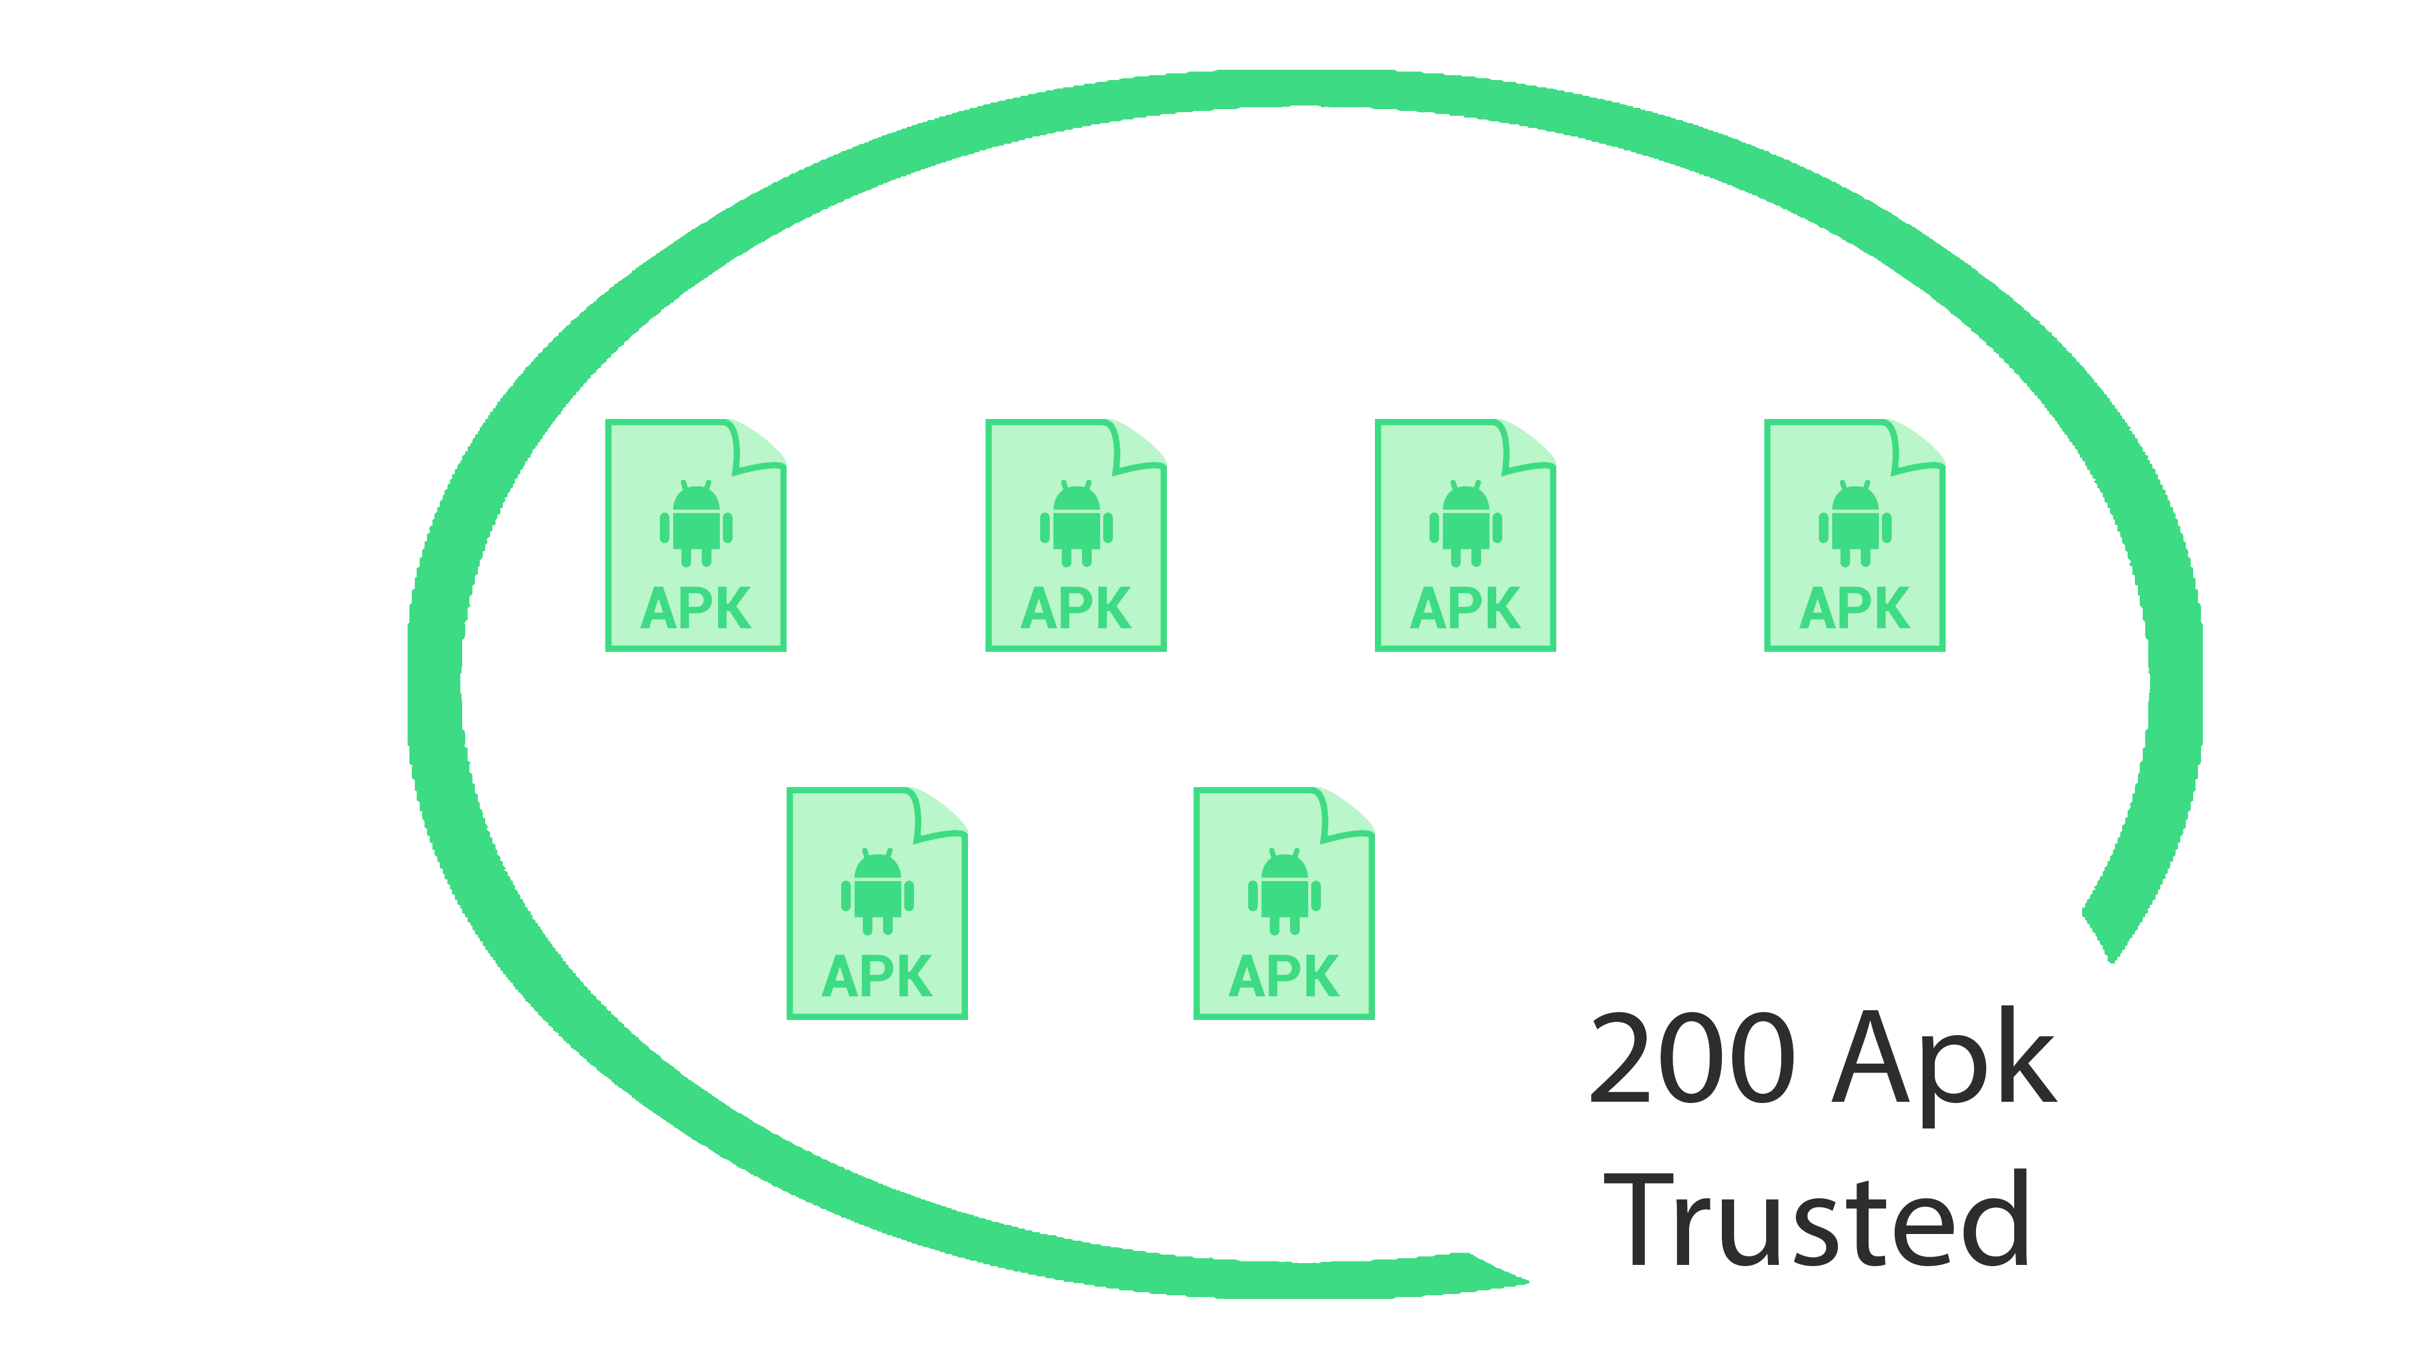
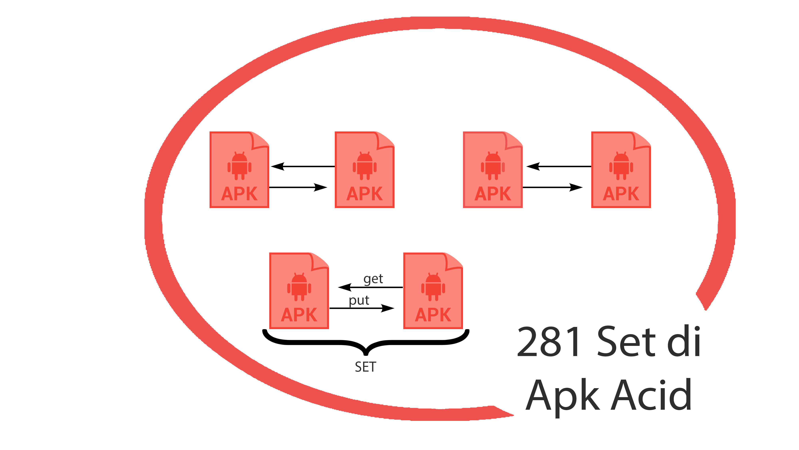

Slide 8
Shared Preferences
Broadcast Intent
External Storage

Slide 9
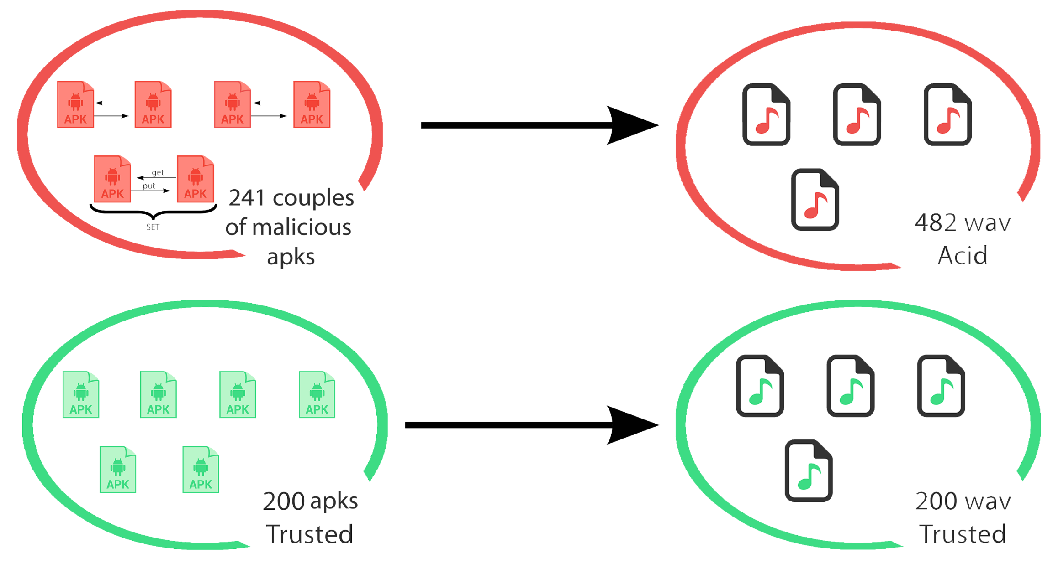

Slide 10
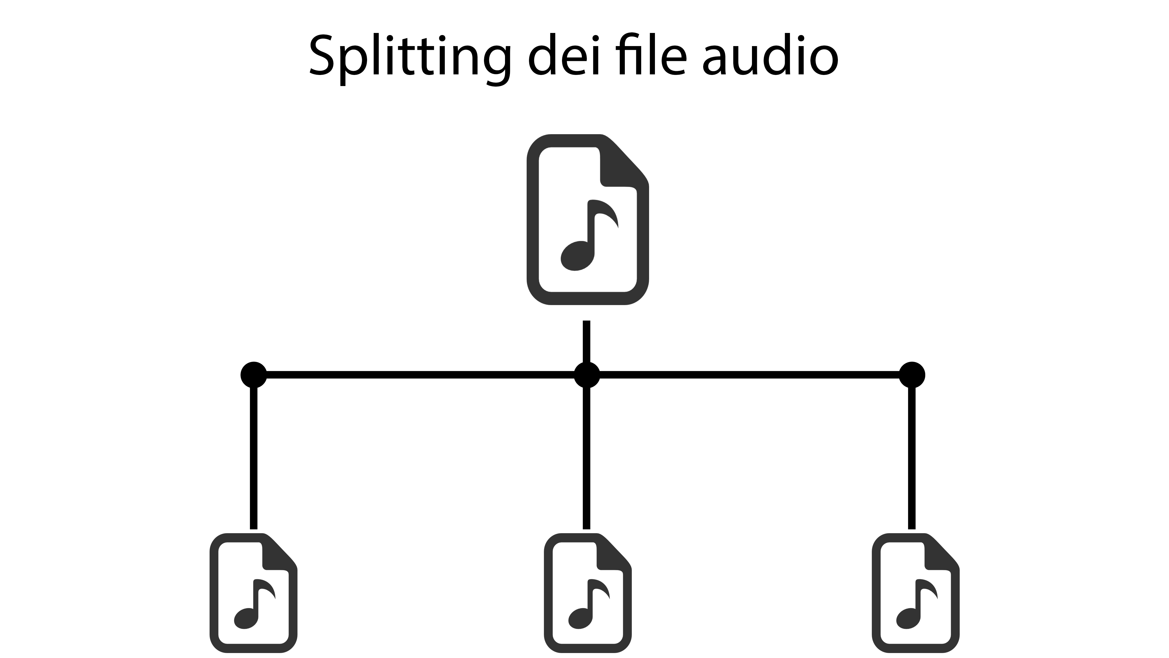

Slide 11


Slide 12

Grazie per l’attenzione

Slide 13
<a href="https://storyset.com/data">Illustration by Freepik Storyset</a>

